Slide 1
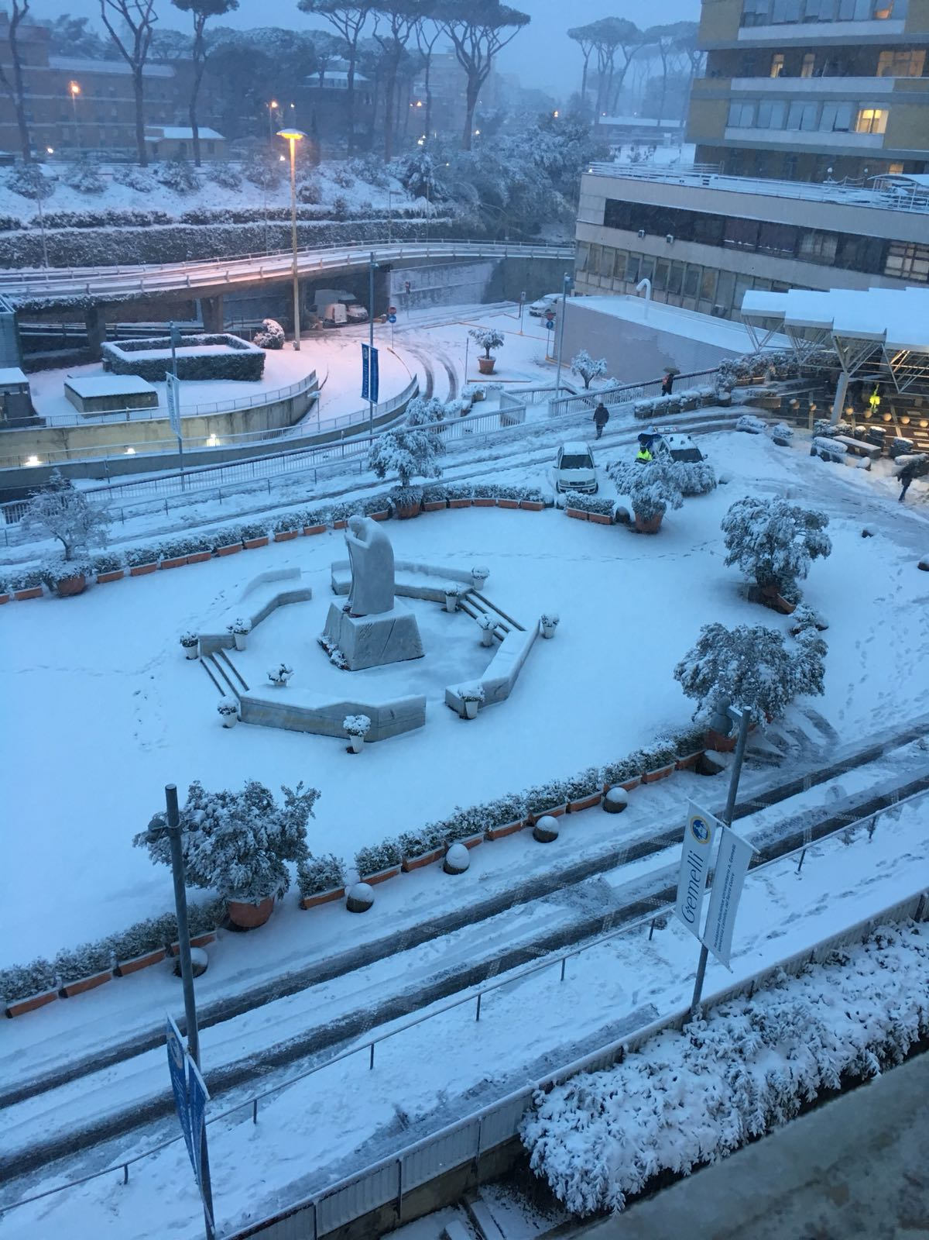
Dott. Alessandro Pedicelli
Dott Giovanni Frisullo
Fondazione Policlinico Universitario Agostino Gemelli

Slide 2
Riorganizzazione rete ictus – AREA 4
2018

Slide 3
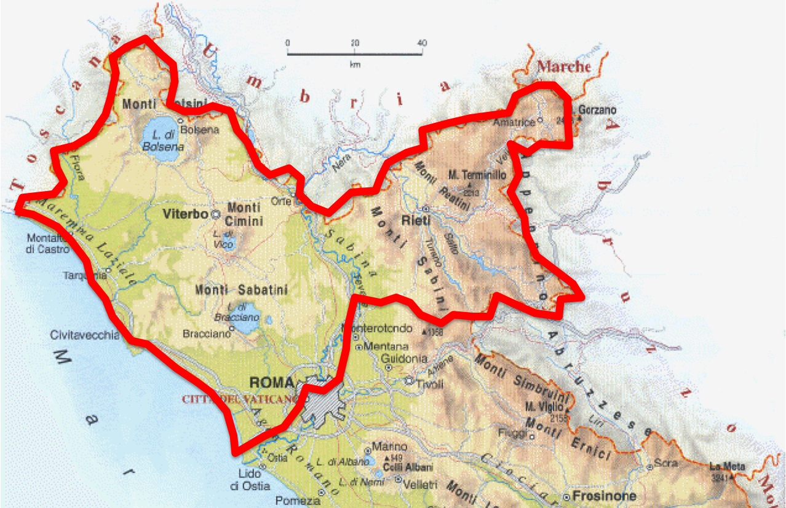
Notes:
L’area 4, escudendo I capoluoghi di provincia di viterbo e rieti, include dei luoghi fantastici, alcuni remoti, meditativi, lontani dal traffico caotico della Capitale … ma la lontananza se da un lato costituisce la magia di questi posti, ne costituisce anche un limite per malattie time-depending come l’ictus… infatti

Slide 4
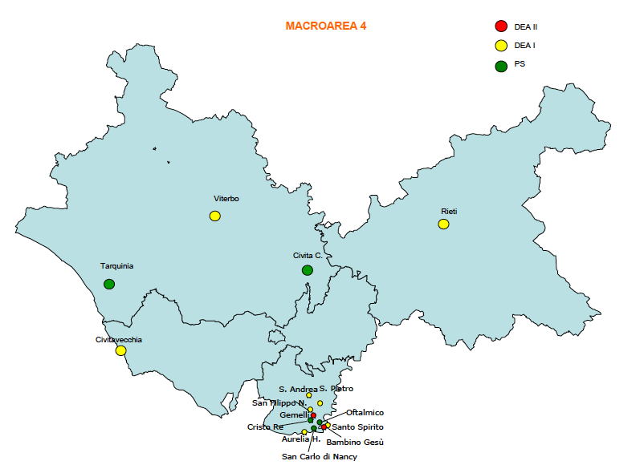
Caratteristiche specifiche della MACROAREA 4
Acquapendente
Amatrice
149 km
2h 11min
142 km
2h 3 min
Notes:
Prendendo in considerazione due paesi come acquapendente e amatrice, posti rispettivamente nelle province di viterbi o e rieti, e basandoci sugli itinerari di google map che non considerano per niente il traffico possiamo osservare che la loro distanza dall’hub dell’area 4 cioè dal policlinico gemelli è di circa 150 km per entrambi I paesi con un tempo di percorrenza, ripeto senza traffico, di oltre 2 ore…
Da qui l’esigenza di una gestione più razionale del percorso di pazienti con malattia cerebrovascoalre acuta che DEVONO essere trattati con trattamento trombolitico sistemico o endovascolare nel più breve tempo possibile…

Slide 5
Riorganizzazione della rete assistenziale Ictus Cerebrale Acuto
«Servizio trombolisi»
2015-6
Stroke Unit attive
UTN II
Policlinico “A. Gemelli”
Tromb. Endovasc. H24
AO “Sant’Andrea”
Belcolle Viterbo
S. Camillo De Lellis Rieti
UTN I
San Filippo Neri
San Pietro FBF
San Paolo Civitavecchia
Aurelia Hospital
TNV/Pse
Cristo Re
Padre Pio Bracciano
Tarquinia
PS
Civitacastellana

Slide 6
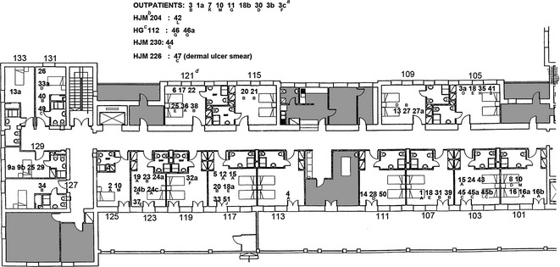
Riorganizzazione del Neurologi + SU
Stroke Unit
Neurologia
12 + 1 P.L.
8 P.L.
Dal 2 aprile 2017

Slide 7
Trattamenti effettuati nell’AREA4 nel 2017
Ospedale | TL | TL + EV | EV
Gemelli | 80 | 28 | 27
S. Andrea | 54 | 9 | 14
Viterbo | 29 | 3 | 2
Rieti | 36 | 2 | 1
S. Filippo | 18 | 2 | 0
Altro | 0 | 0 | 0
TOTALE | 216 | 40 | 35
256
75

Slide 8
Trattamenti TIV e/o TEV 2017
Aree | Popolazione | TIV (± TEV) | TEV
Area 1 | 1.183.802 | 166/280 (59%) | 74/140 (53%)
Area 2 | 1.490.560 | 238/351 (68%) | 151/175 (86%)
Area 3 | 1.711.651 | 196/406 (48%) | 18/203 (8.9%)
Area 4 | 1.514.453 | 256/359 (74%) | 74/180 (41%)
Totali | Popolazione | TIV(± TEV) | TEV
2016 | 5.900.466 | 466/1396 (33%) | 200/698 (29%)
2017 | = | 867/1396 (62%) + 88% | 317/698 (45%) + 55%
Per gentile concessione di Danilo Toni

Slide 9
REGIONE | Popolazione | Centri TIV | 1/200.000 | Centri TEV | 1/1.000.000
Valle d’Aosta | 128.298 mila | 1 | 166.6% | 1 | n.a.
Liguria | 1,575 milioni | 9 | 112.5% | 2 | 133.3%
Umbria | 894.762 mila | 5 | 111.1% | (2) | 224.7%
Abruzzo | 1,328 milioni | 7 | 105.4% | 4 | 307%
Piemonte | 4,424 milioni | 23 (+2) | 104.5% (113.6%) | 4 (+1) | 90.9% (113.6%)
Toscana | 3,753 milioni | 17 | 90.9% | 3 | 81.1%
Veneto | 4,925 milioni | 22 | 89.4% | 6 | 122.4%
Lombardia | 10 milioni | 35 | 70.0% | 8 | 80%
Basilicata | 574.782 mila | 1(+1) | 69.0% | 0 | 0%
Molise | 314.725 mila | 1 | 66.7% | 0 | 0%
Marche | 1,551 milioni | 5 (+2) | 64.9% (90.9%) | 1 | 66.7%
Emilia Romagna | 4,451 milioni | 13 | 58.5% | 5 | 113.6%
Friuli VG | 1,223 milioni | 3 | 50.0% | 2 | 166.7%
Sicilia | 5,082 milioni | 11 | 44.0% | 2 | 40%
Lazio | 5,882 milioni | 12 (+4) | 41.4% (55%) | 4 | 68.9%
Calabria | 1,973 milioni | 4 | 40.8% | 1 | 52.6%
Alto Adige | 511.750 mila | 1 | 40.0% | 1 | 200%
Trentino | 534.405 mila | 1 | 38.4% | 0 | 0%
Sardegna | 1,663 milioni | 3 | 36.1% | 1(+2) | 62.5% (187.5%)
Puglia | 4,087 milioni | 7 | 34.3% | 2 (+1) | 49.0% (73.5%)
Campania | 5.869 milioni | 3 | 10.2% | 0 | 0%
Totale | 60.744.722 | 184 (+5) | 60.7% (62.2%) | 47 (+6) | 77.4% (88.3%)
Per gentile concessione di Danilo Toni

Slide 10
Paziente asiatico, maschio di 59 anni.
In data 24/04/2017 veniva trasportato presso il DEA del nostro Policlinico dopo esser stato rinvenuto a terra in albergo con deficit di forza in emisoma destro.
Esordio dei sintomi

Slide 11
Raccolta anamnestica ostacolata dalle barriere linguistiche dei familiari e dal fatto che il paziente è afasico.
Esame obiettivo neurologico: paziente soporoso risvegliabile dopo stimolo verbale. Motilità spontanea conservata in emisoma sinistro con emiplegia facio-brachio-crurale destra. Esegue in maniera incostante e discontinua ordini semplici. Afasia globale. Pupille isocoriche, isocicliche, normoreagenti. Respiro spontaneo valido.
NIHSS:24
Anamnesi
EON

Slide 12
TC e ANGIO TC 24/04/2017 h: 06.25

Slide 14
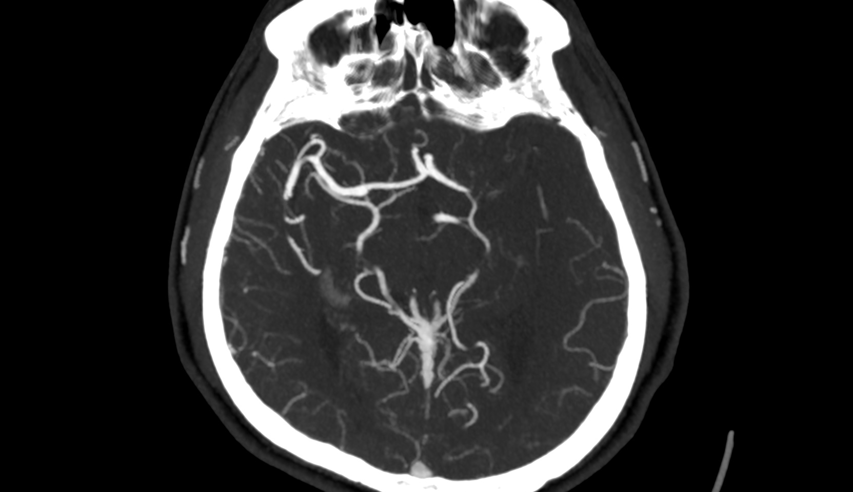

Slide 15
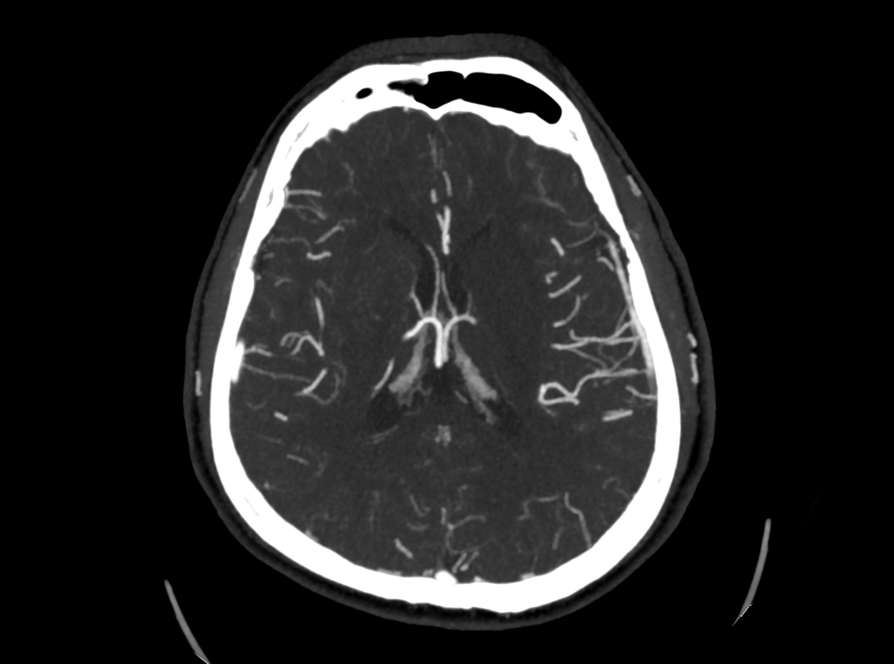
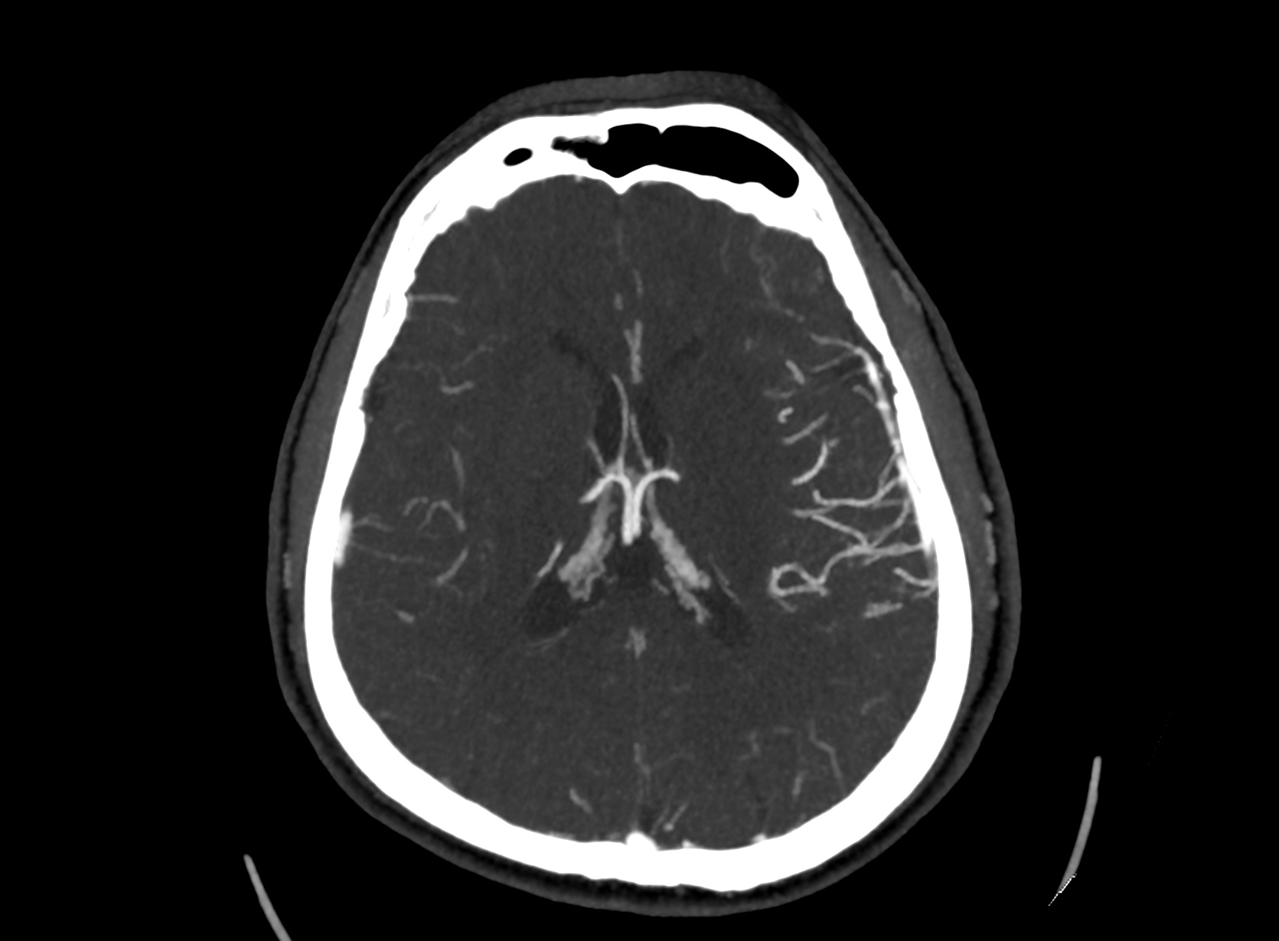
Delayed 2 e 3

Slide 16
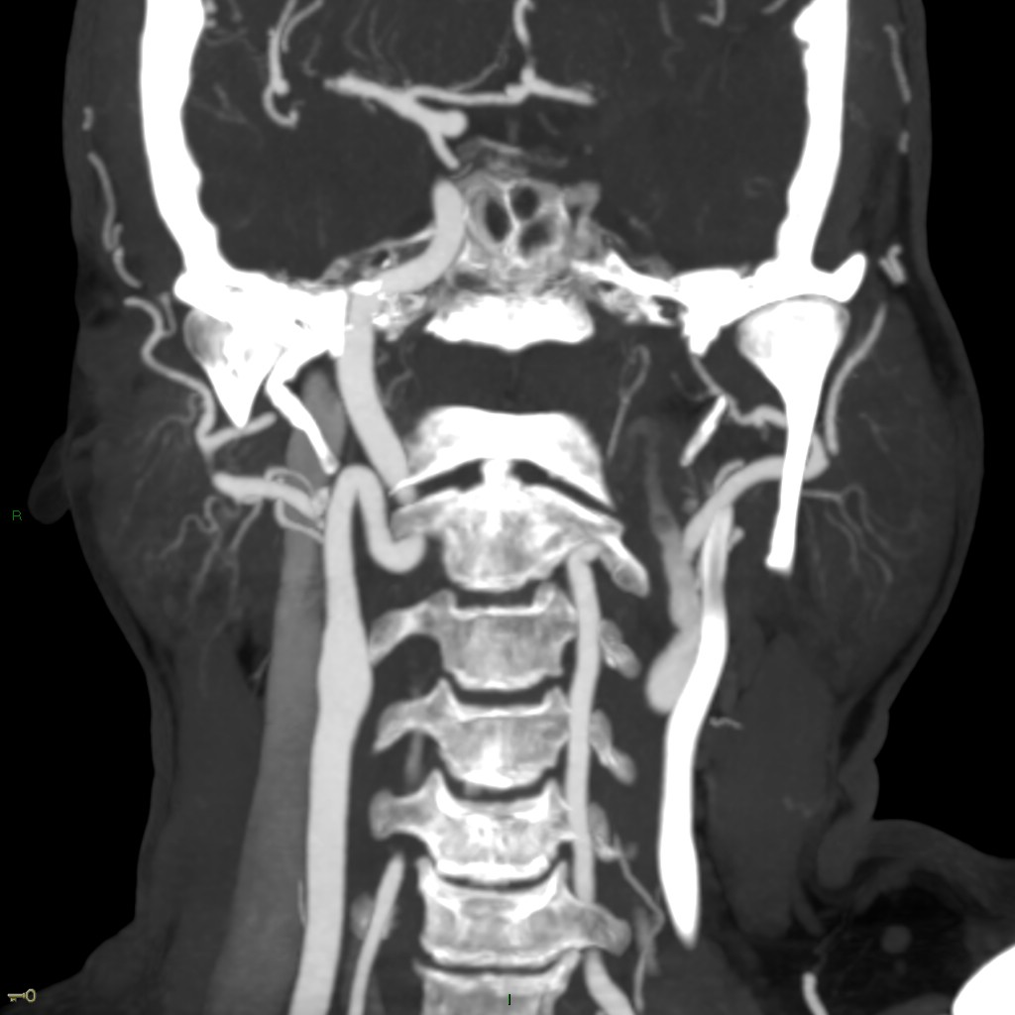
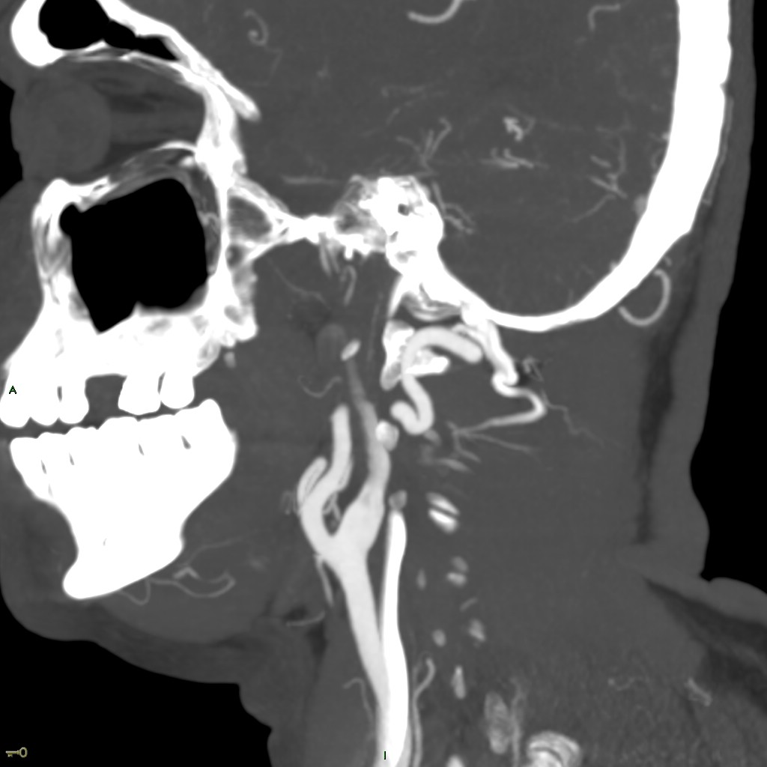

Slide 17
DSA 24/04/2017 h: 09.15

Slide 18
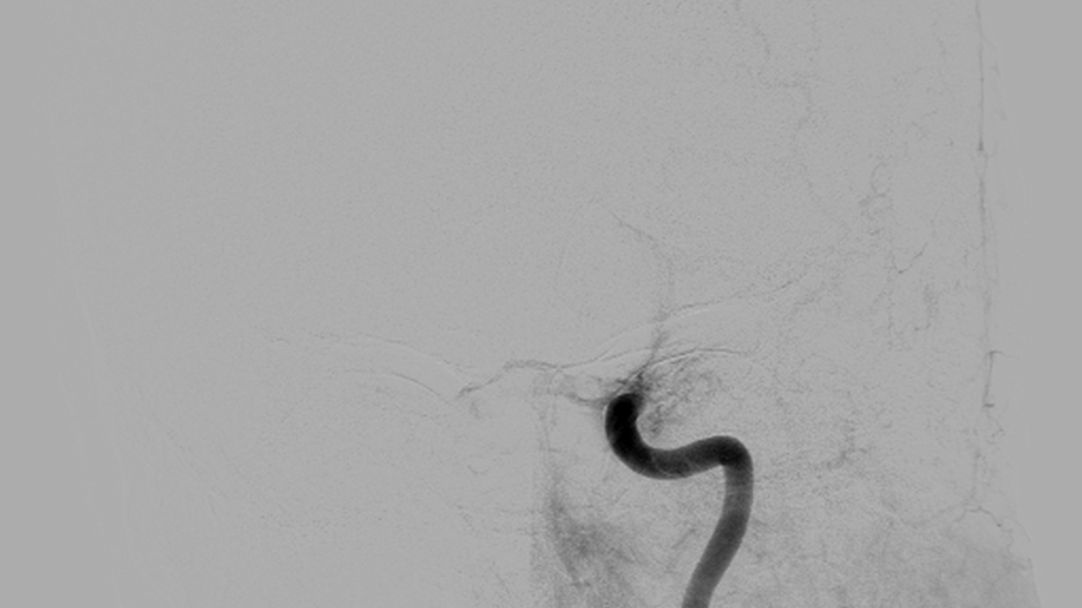

Slide 19
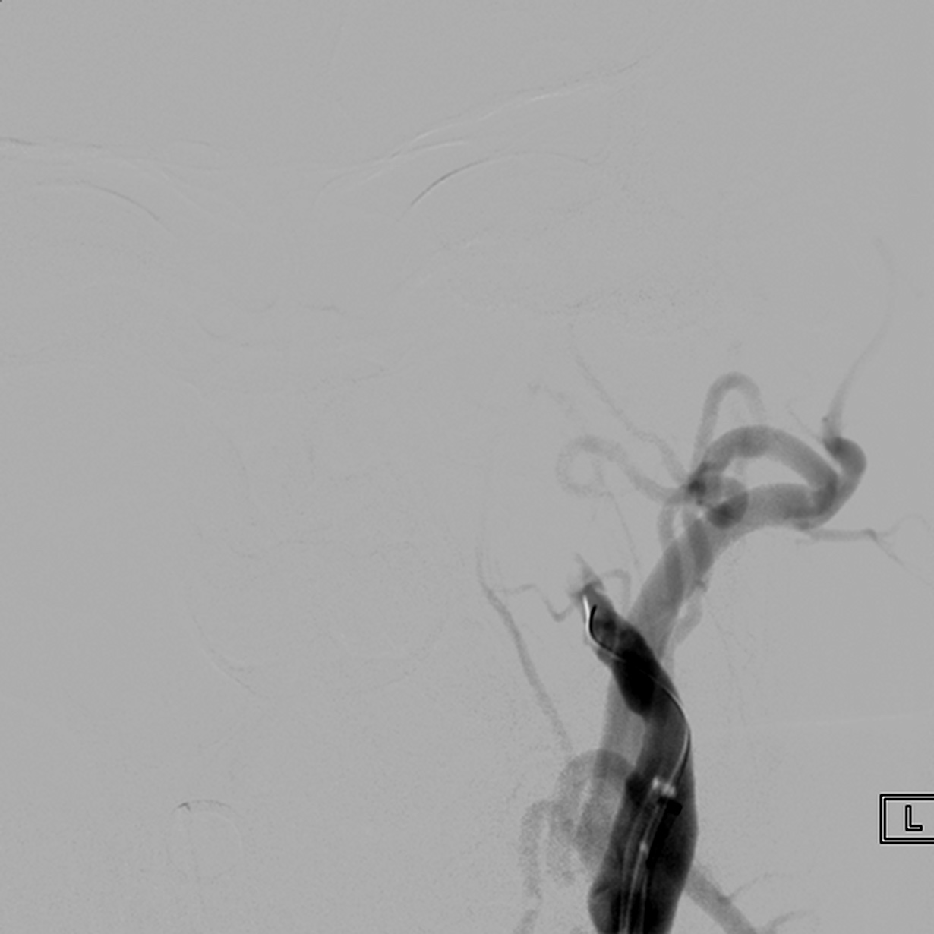
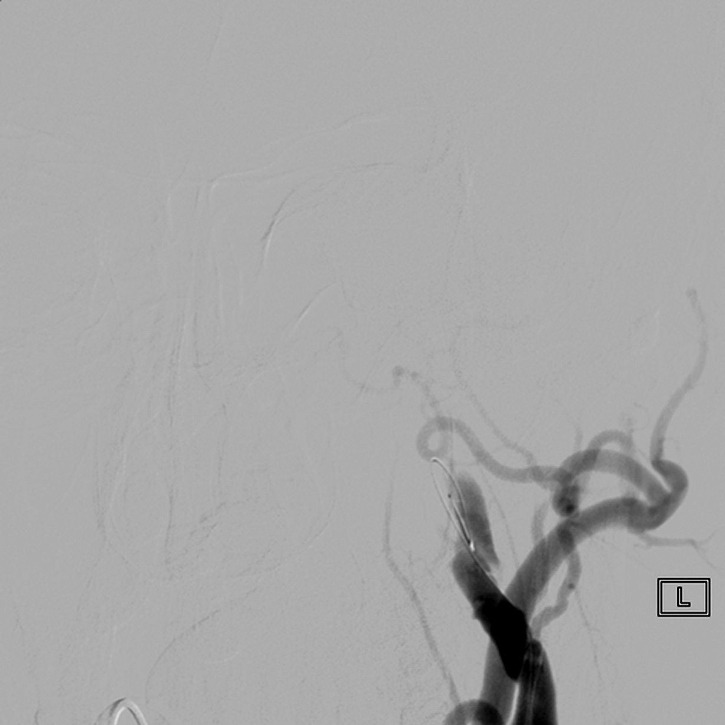
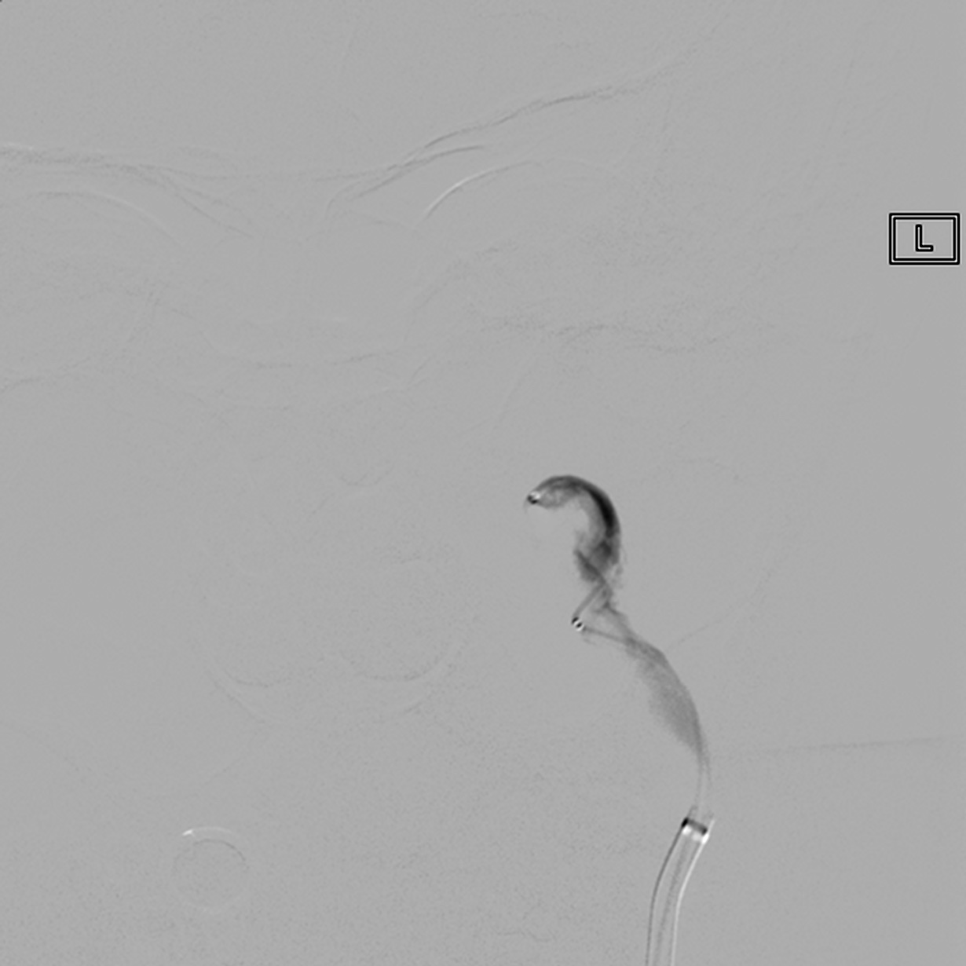
Tentativi di oltrepassare la dissezione

Slide 20
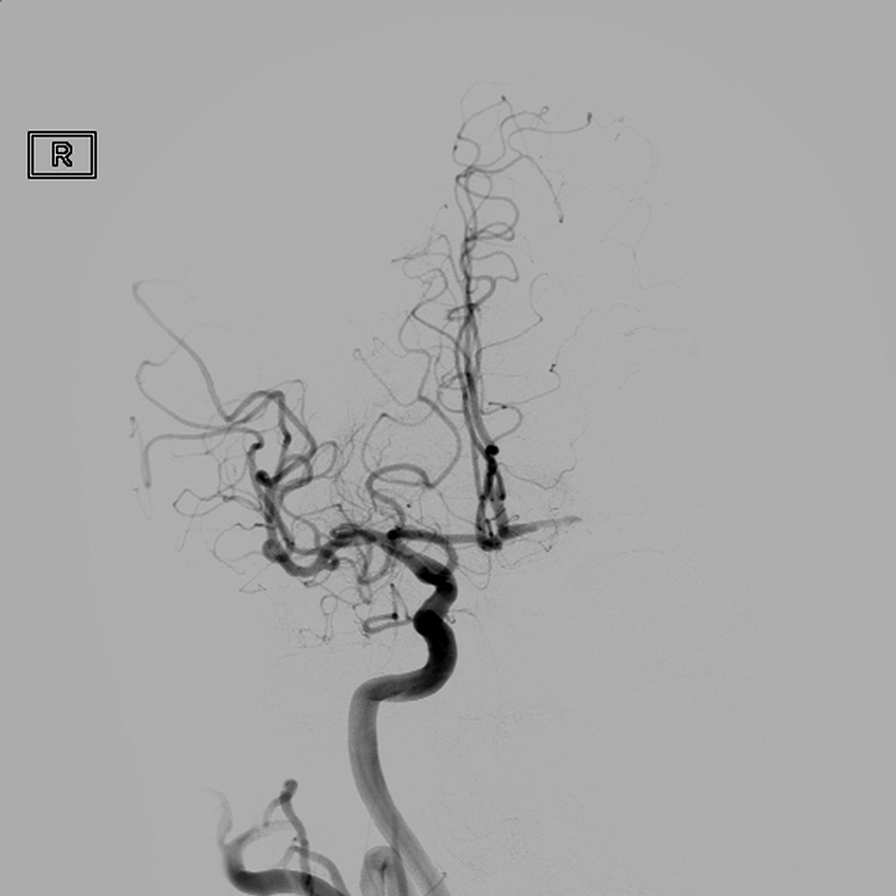
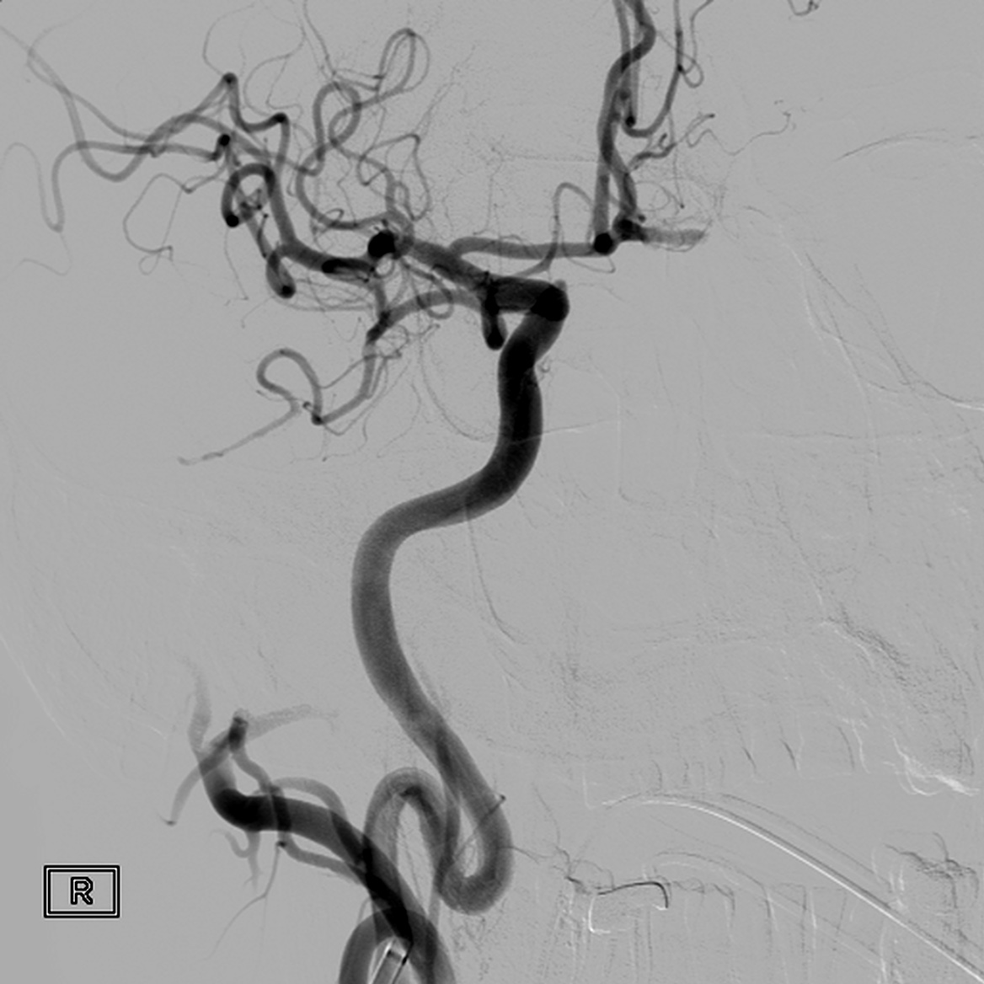

Slide 21
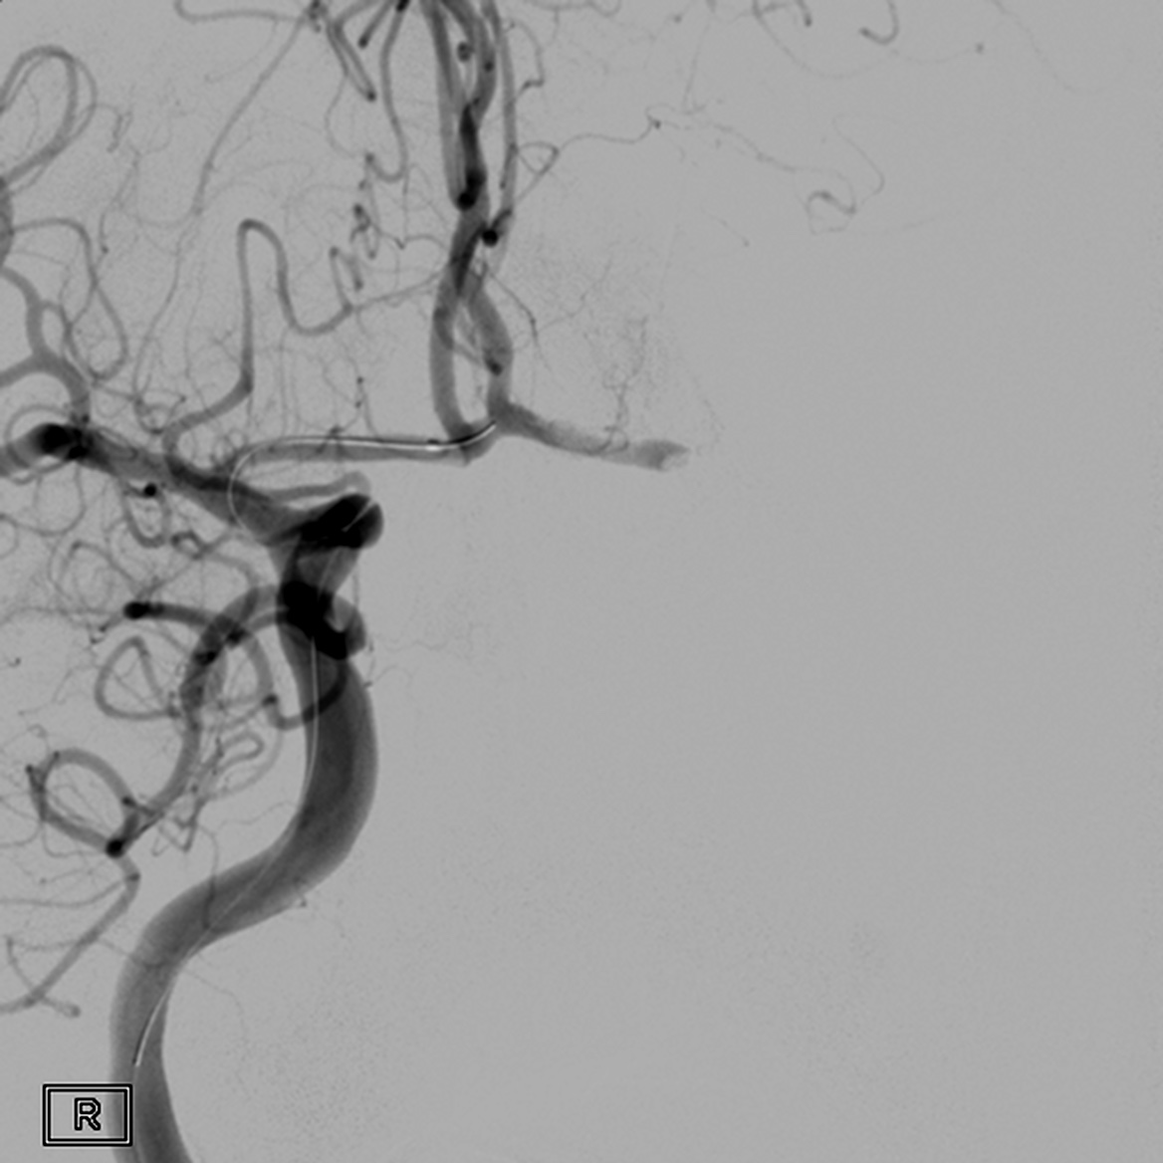

Slide 22
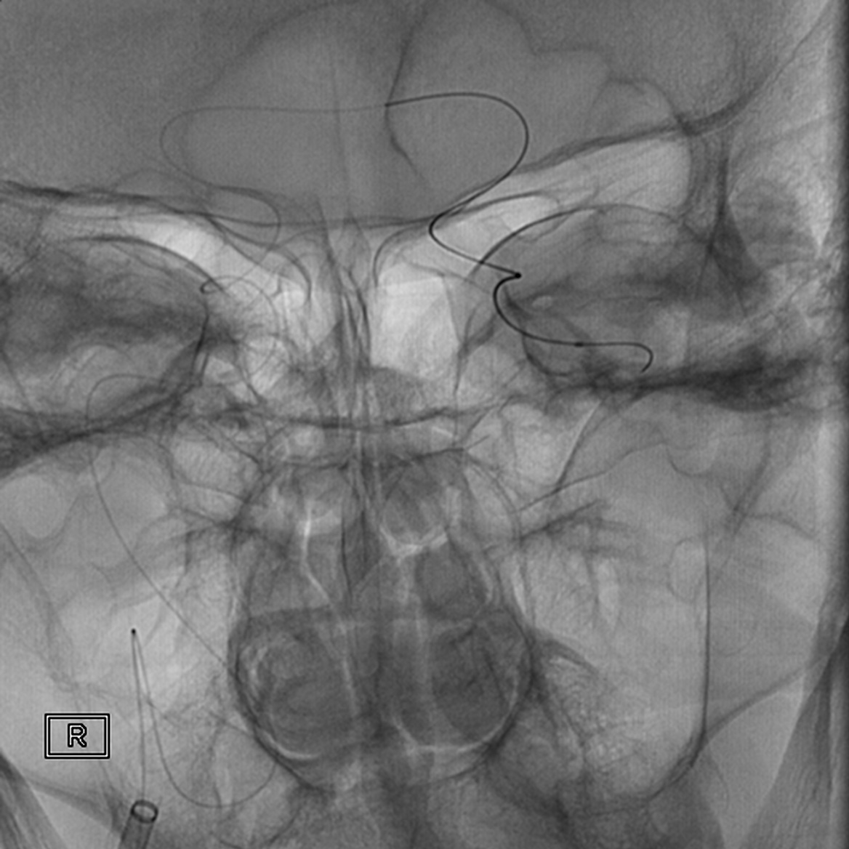
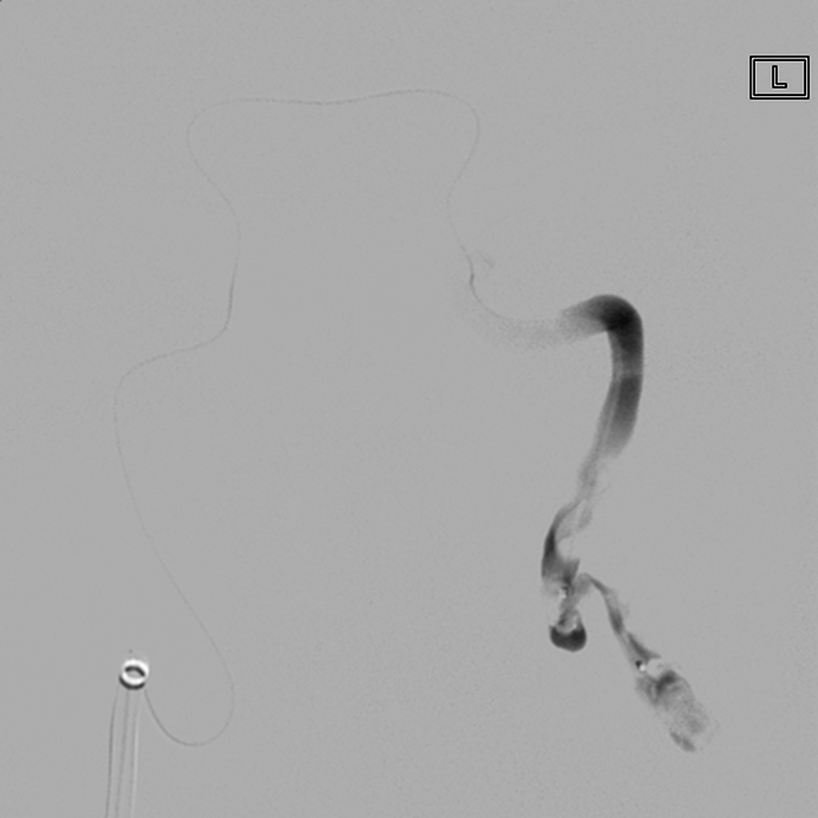

Slide 23
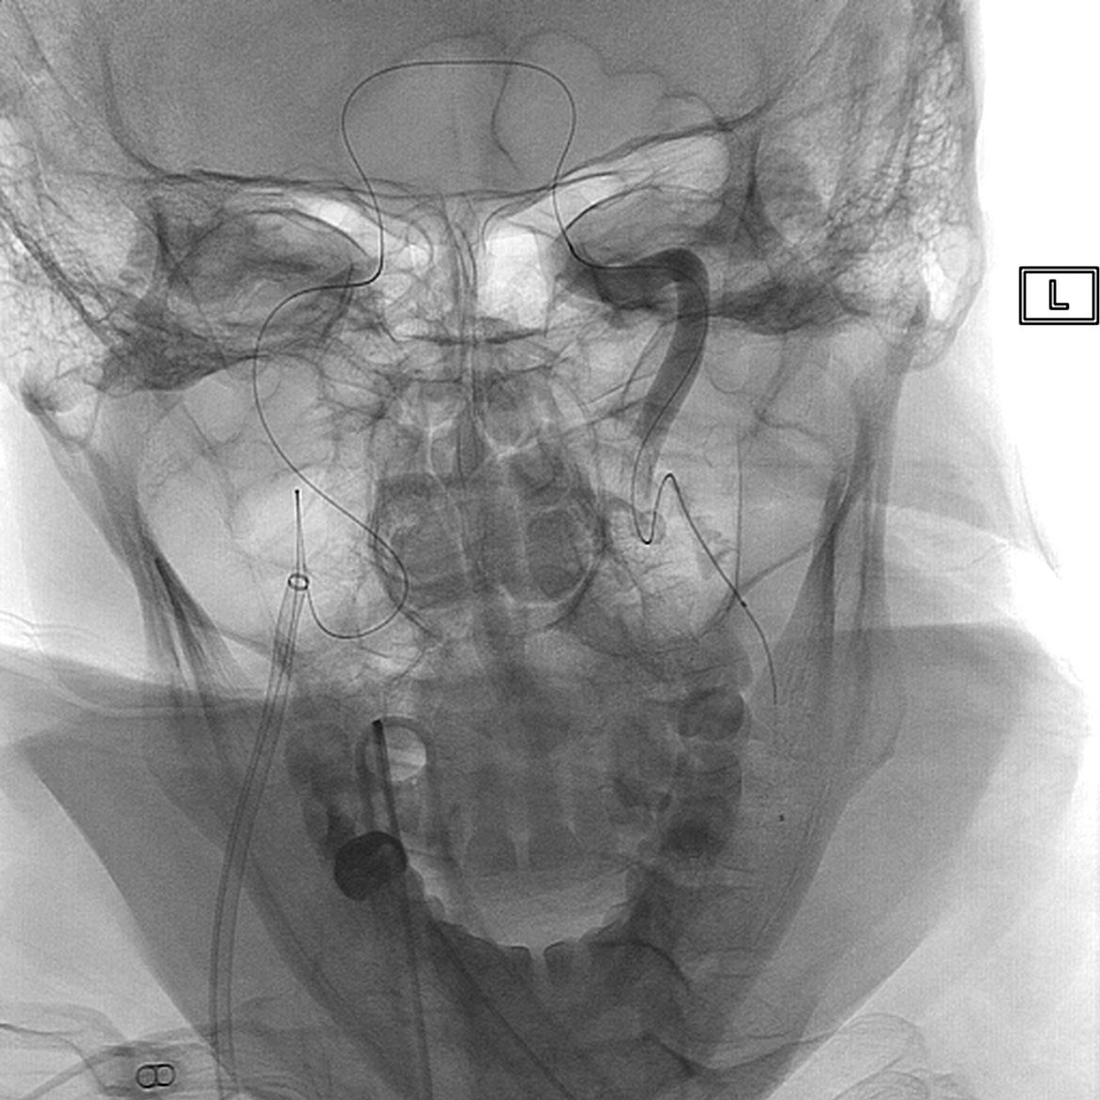
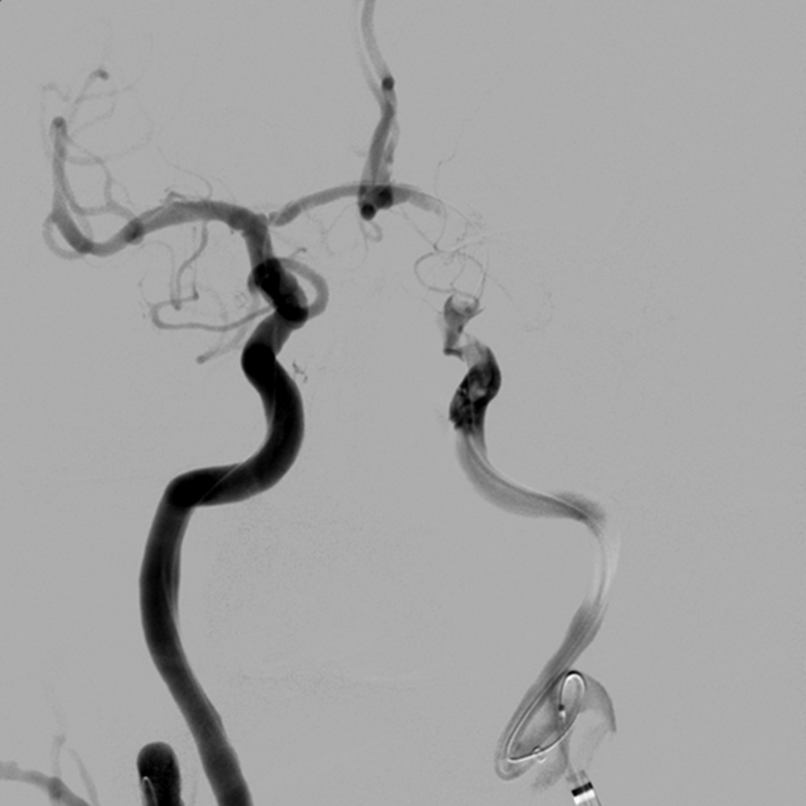

Slide 24
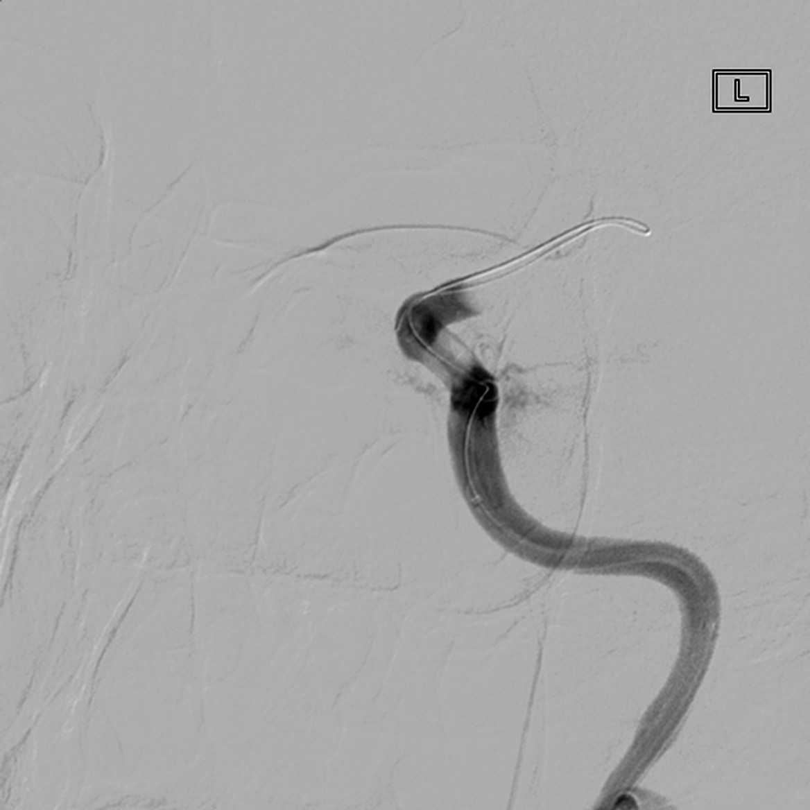
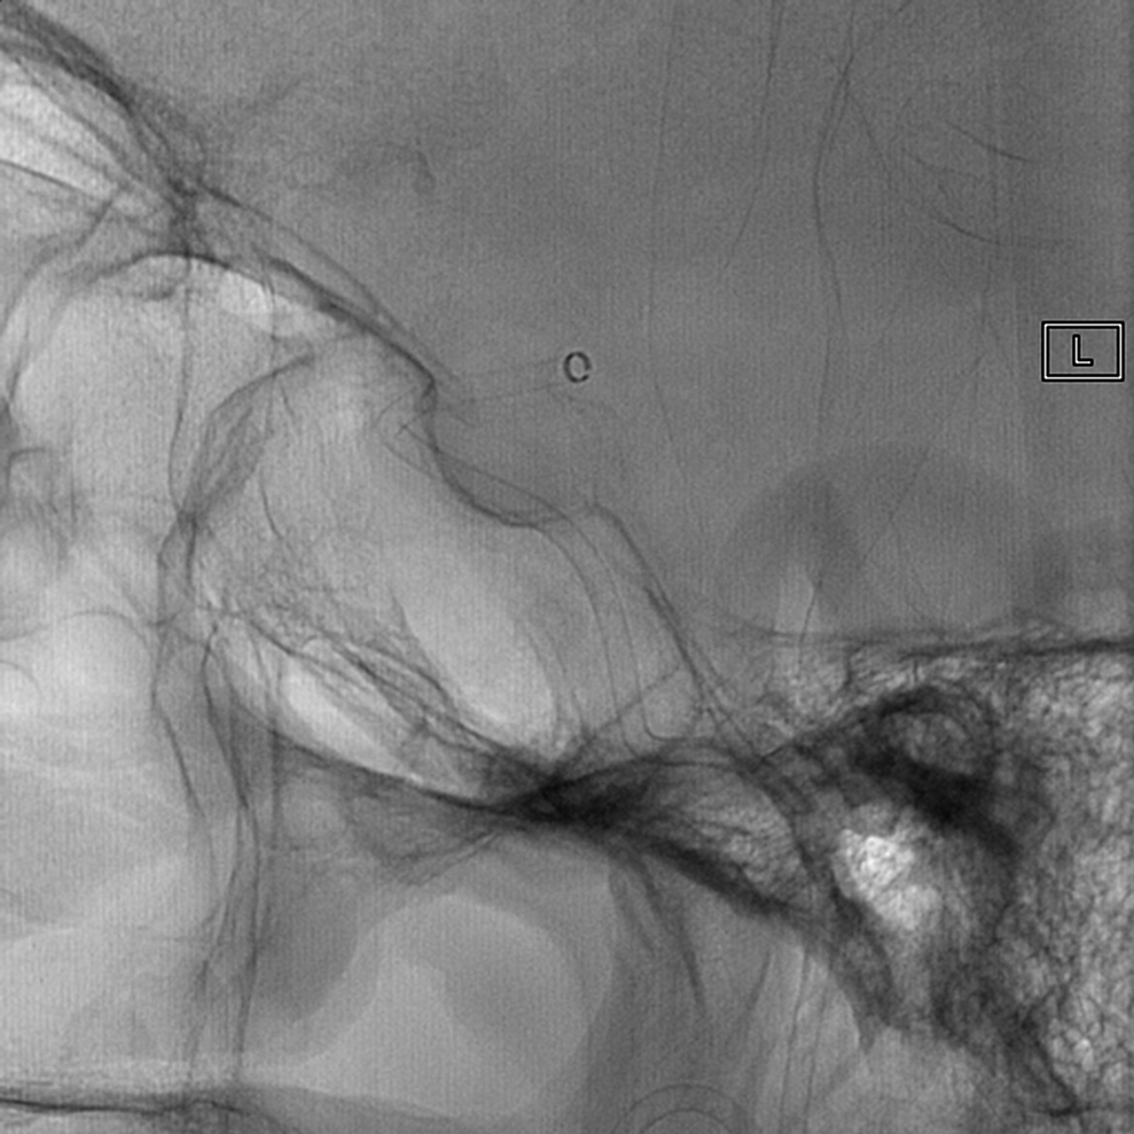

Slide 25
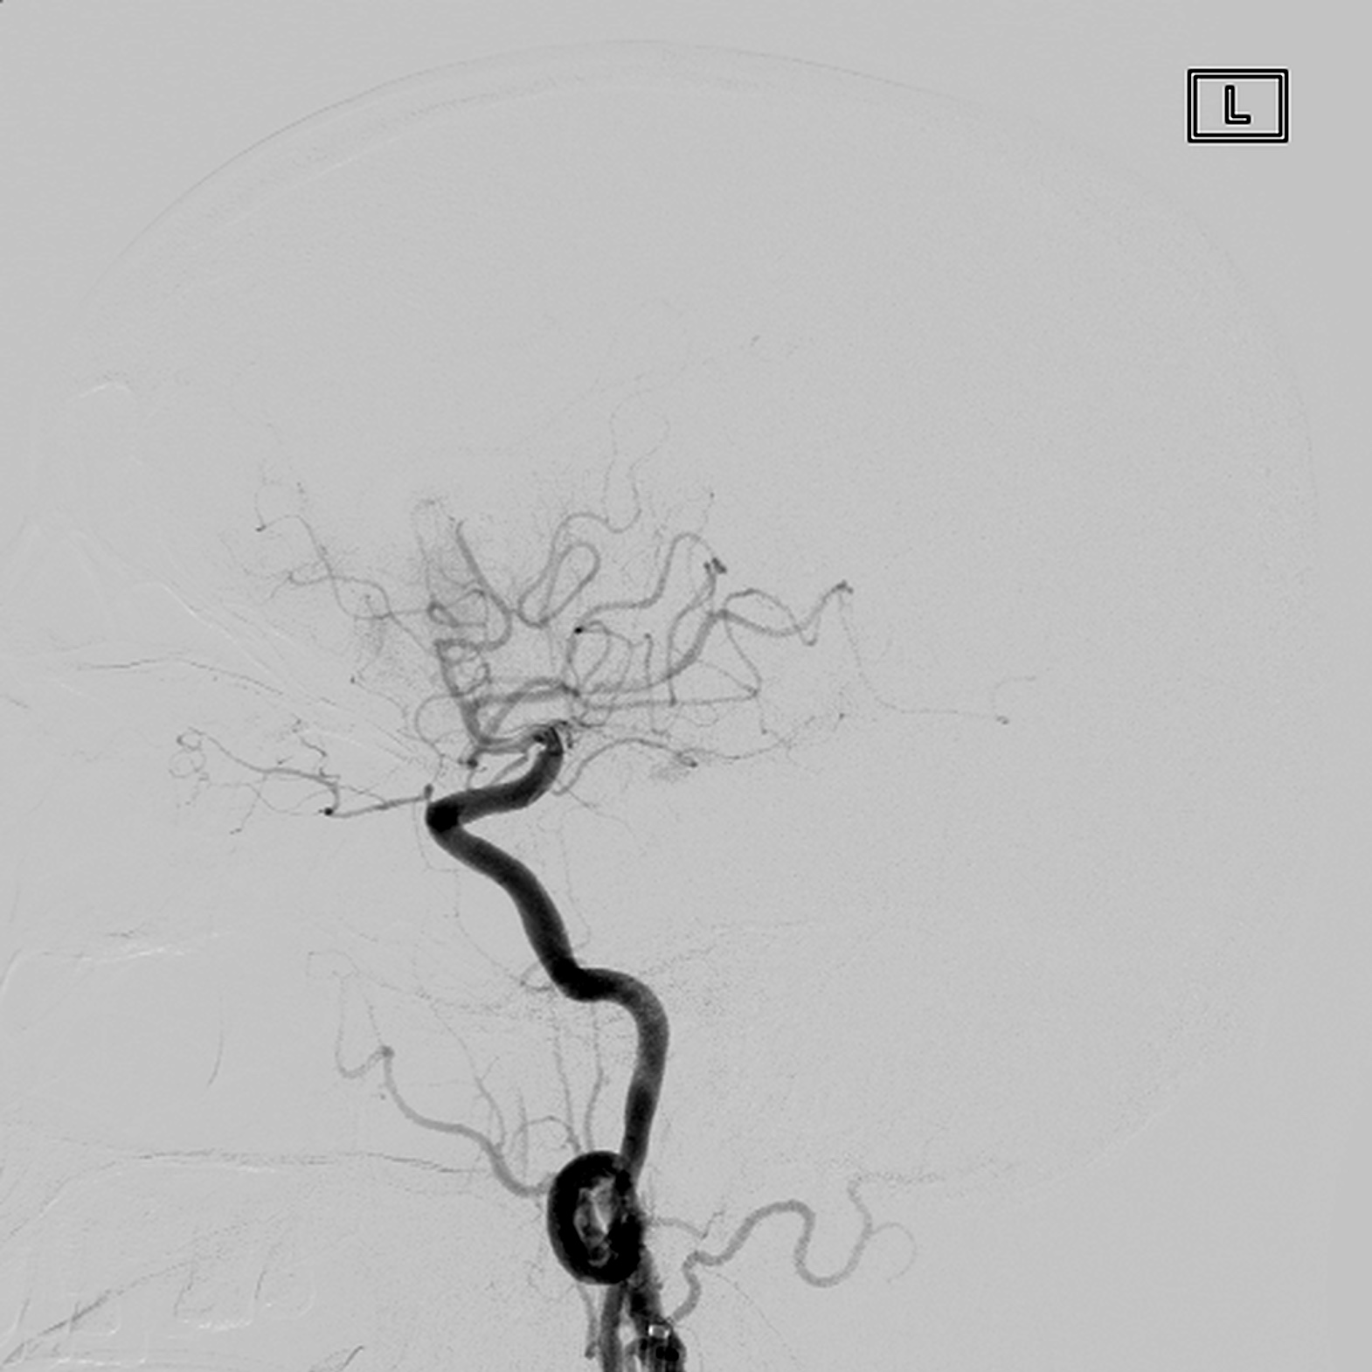
Controllo post-trombectomia meccanica

Slide 26
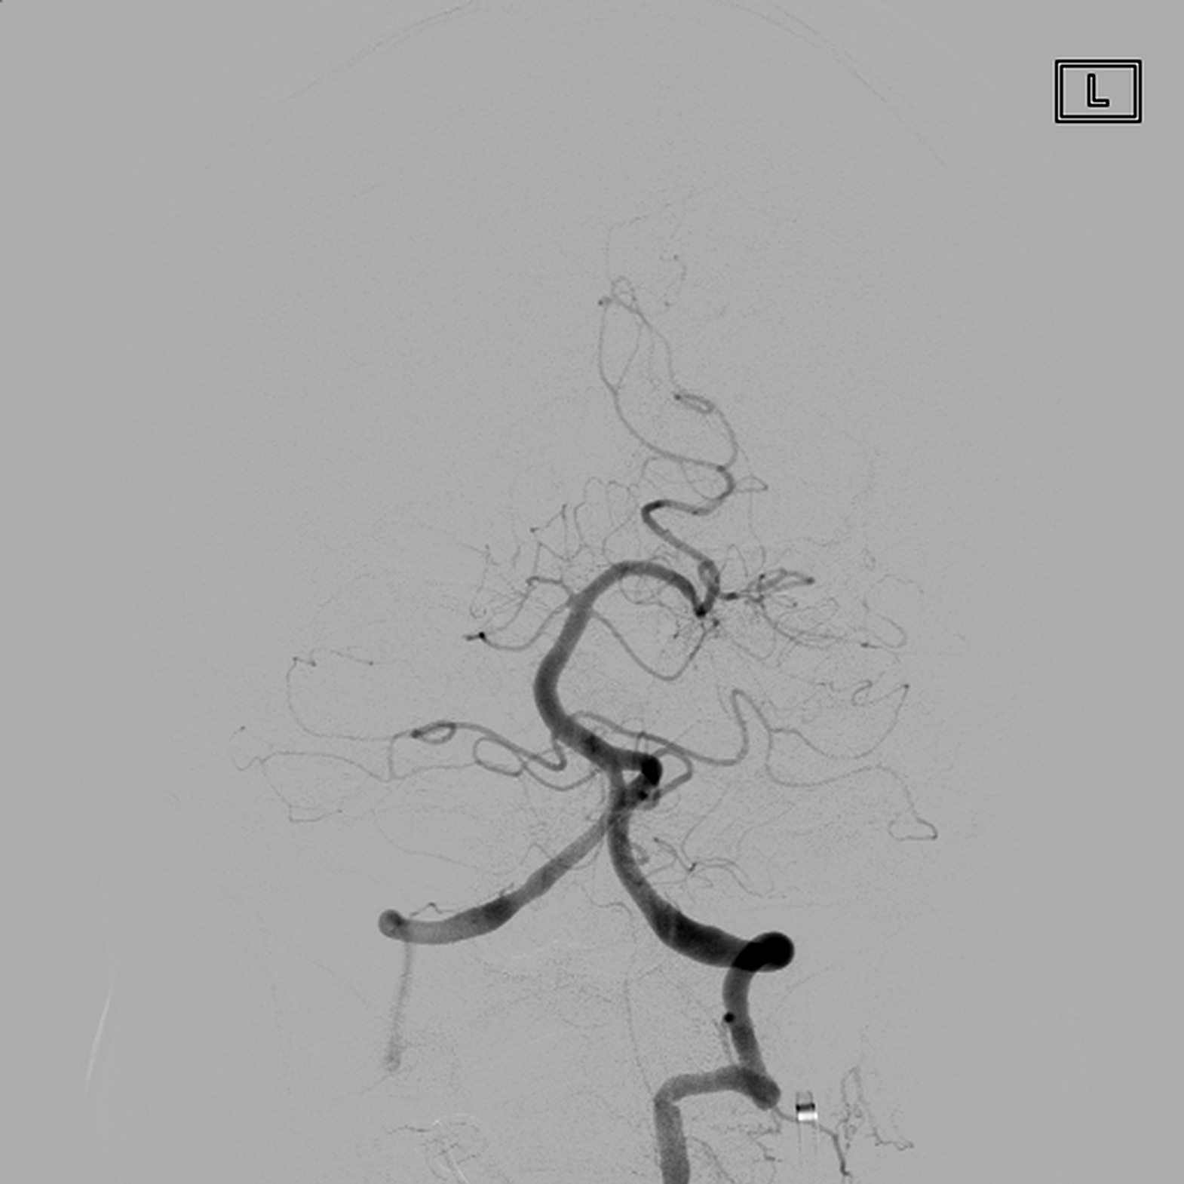
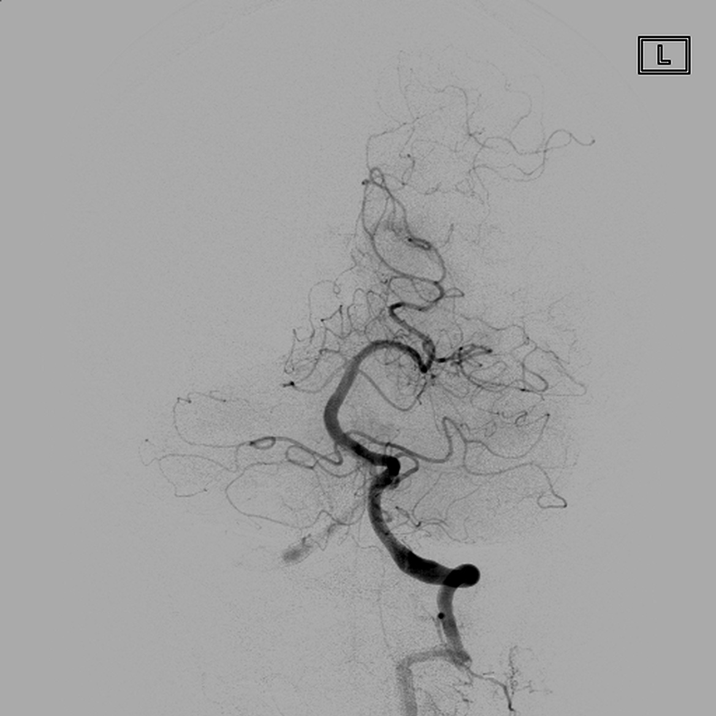
Valutazione circolo di compenso posteriore

Slide 27
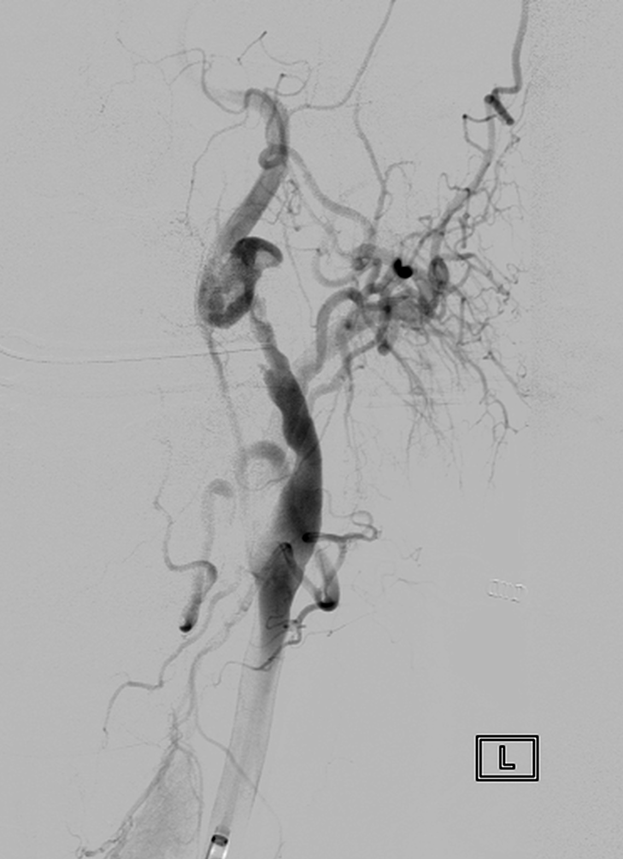
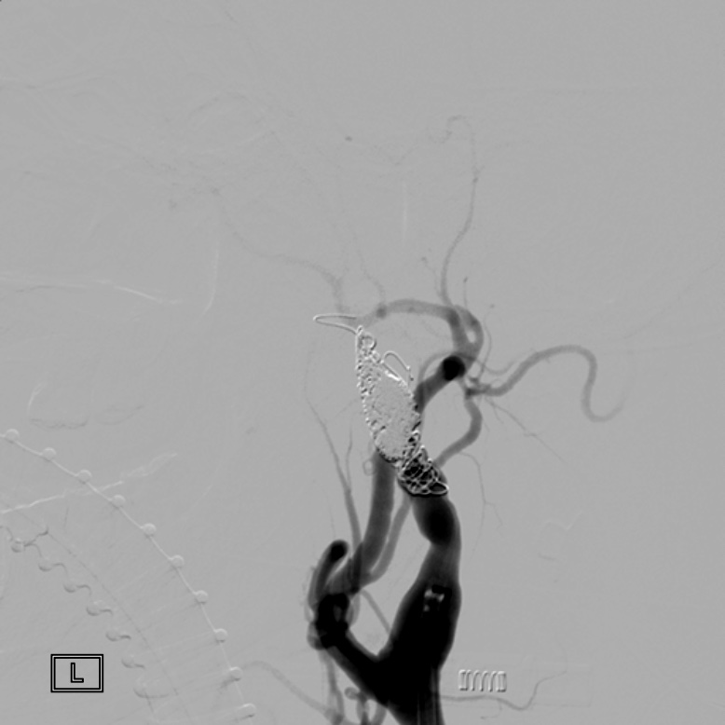
EPARINA

Slide 28
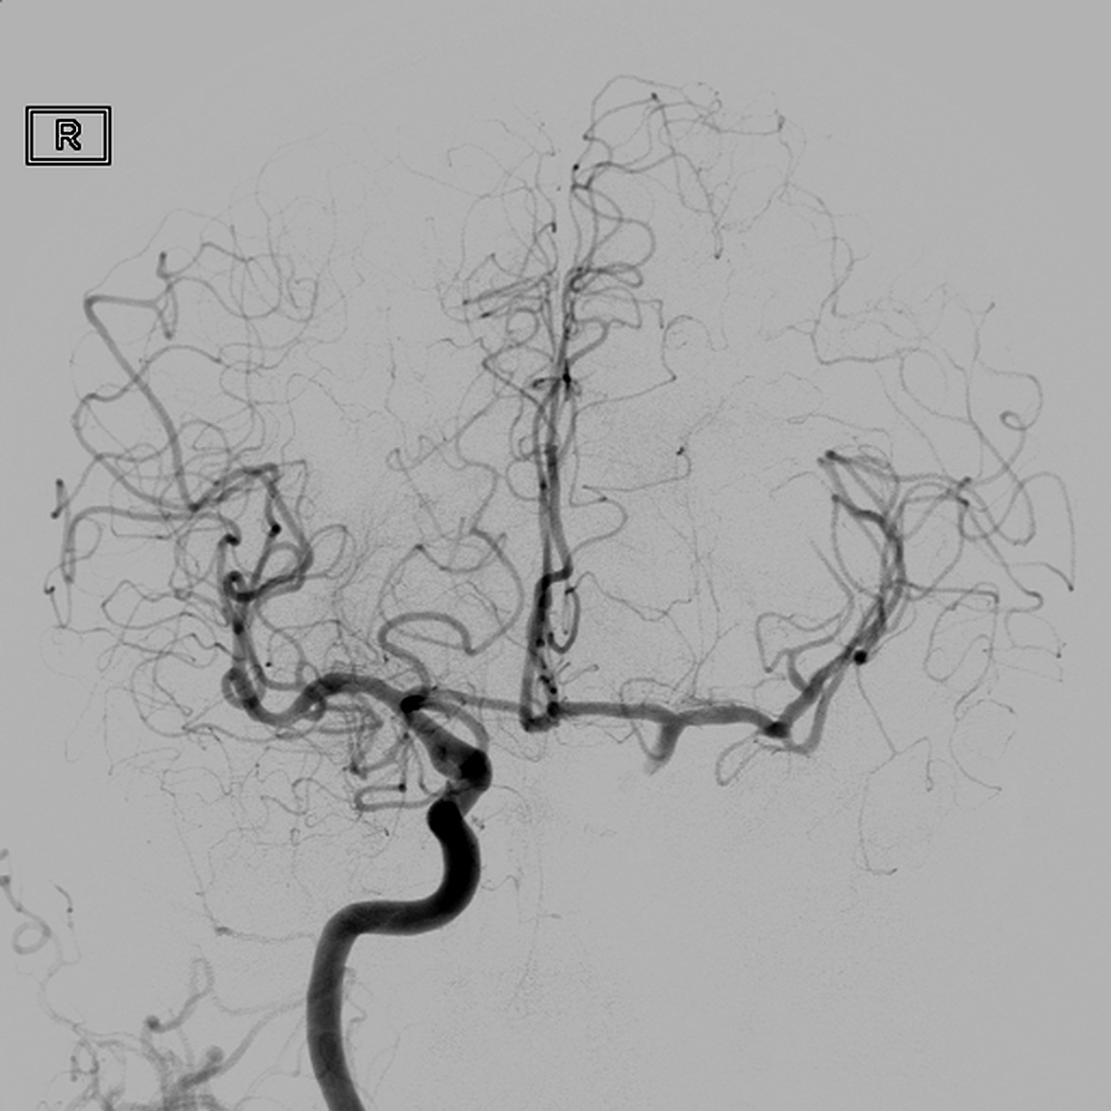
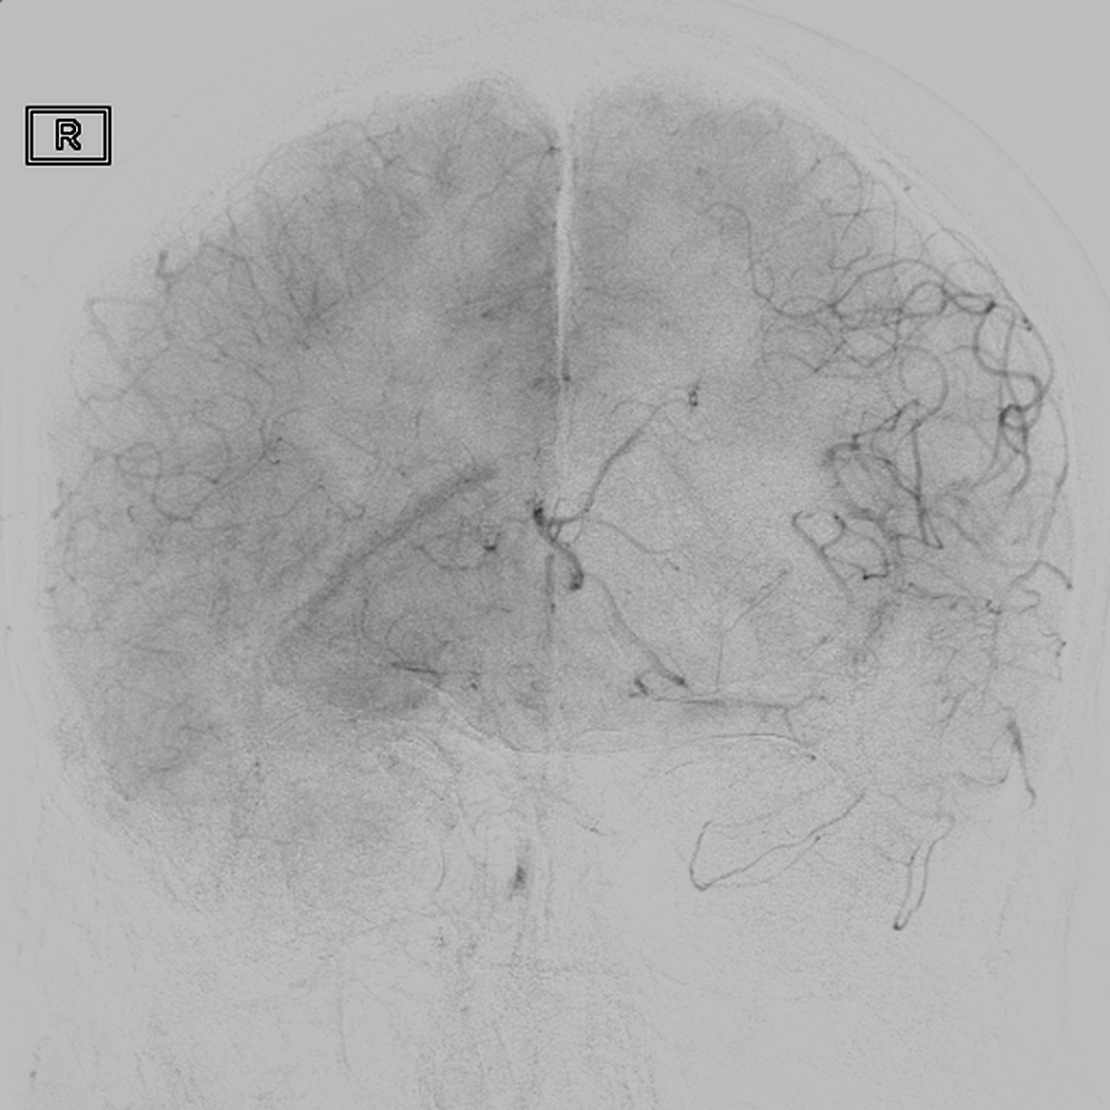
Controlli finali

Slide 30
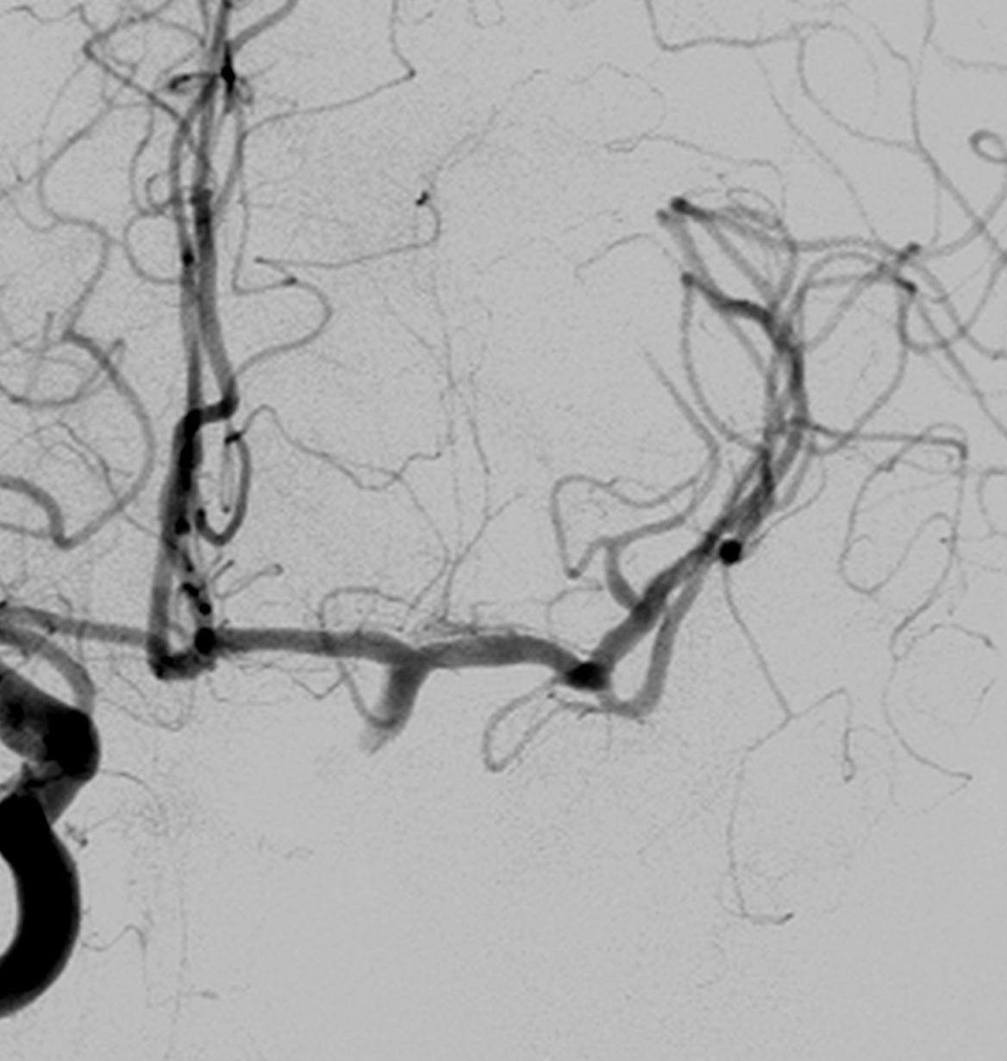
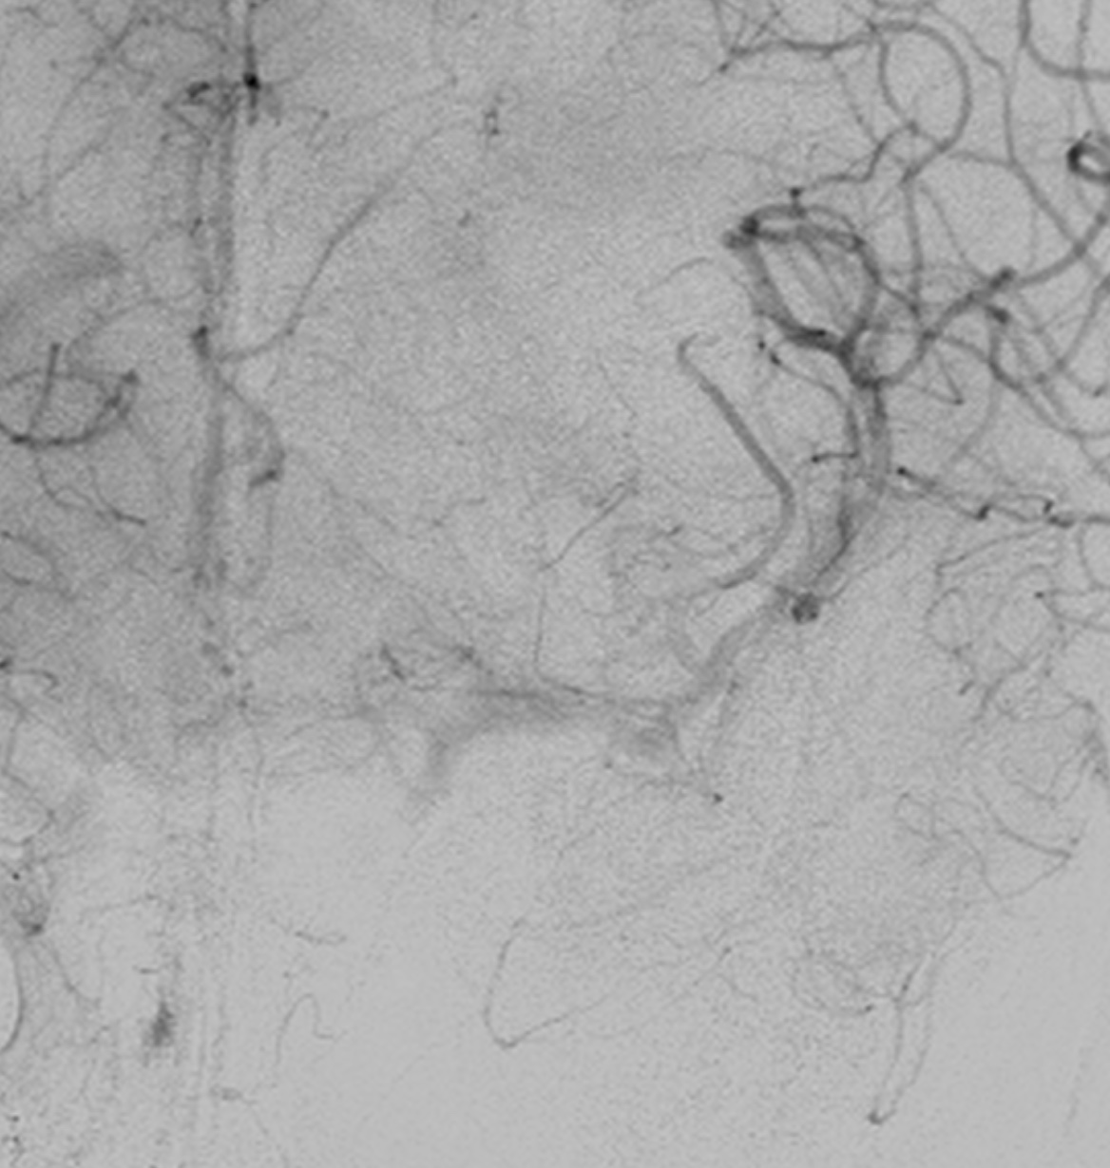
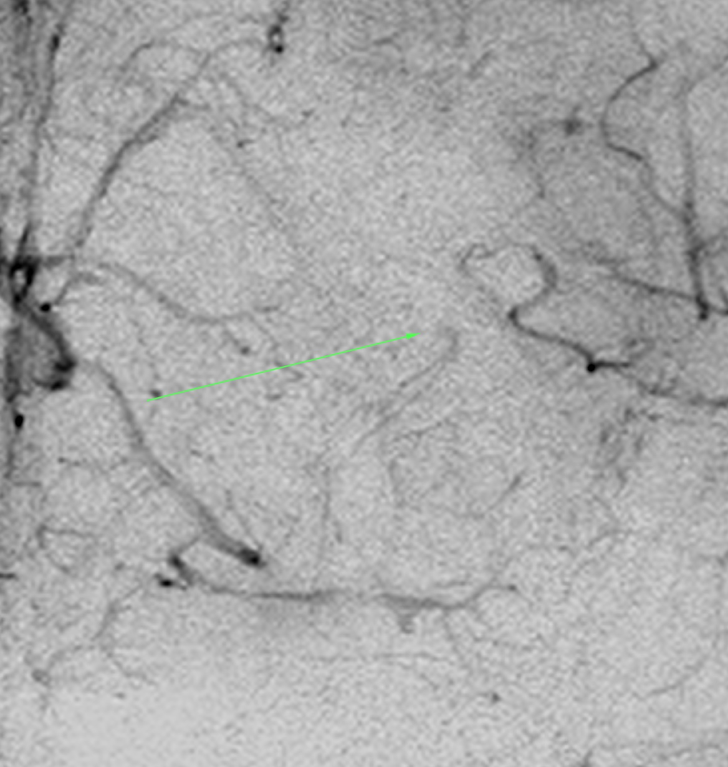
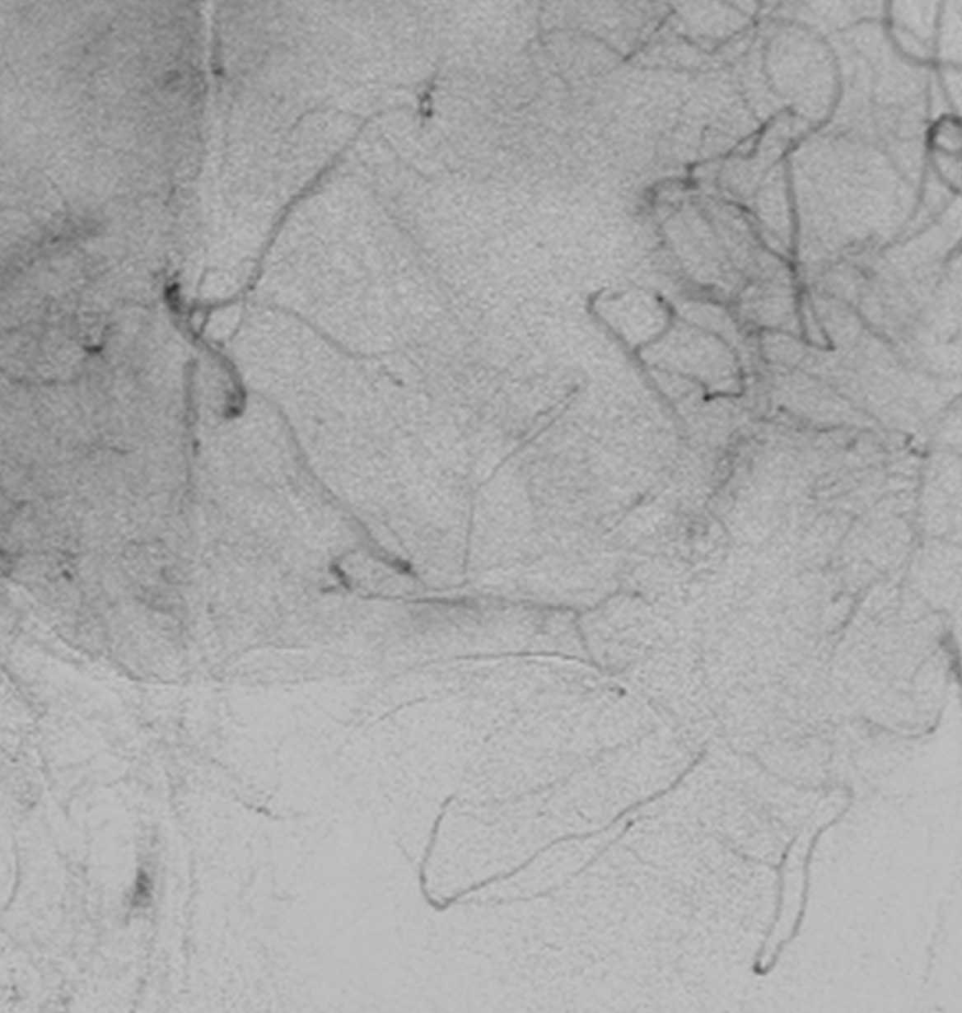
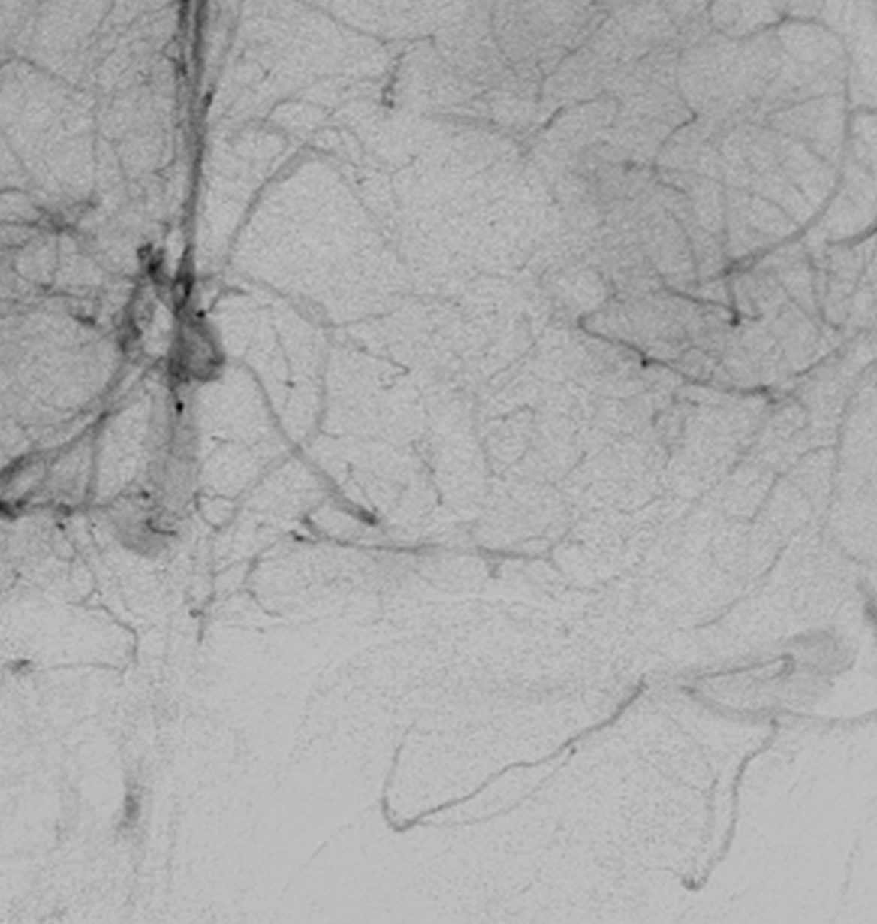

Slide 32
Esame obiettivo neurologico: paziente vigile. Motilità spontanea conservata in emisoma sinistro; emparesi severa facio-brachio<crurale destra. Afasia globale. Pupille isocoriche, isocicliche, normoreagenti. Respiro spontaneo valido tramite tracheolife in assenza di ossigenoterapia supplementare.
NIHSS:18; mRS: 4
DIMISSIONE
EON

